Slide 1
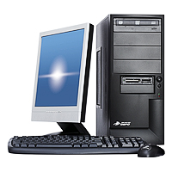
ГБПОУ Уфимский колледж радиоэлектроники, телекоммуникаций и безопасности
Урок по дисциплине
«Компьютерное моделирование»
Архитектура компьютера

Slide 2

Вопросы
1. От имени какого математика произошло слово АЛГОРИТМ.
Аль Хорезми
2. Изобретатель системы кодирования информации, использующий два символа: точку и тире.
Морзе

Slide 3
Вопросы
3. Сколько бит в 3 байтах?
24
4. Последовательность действий, направленная на достижение конкретной цели.
Алгоритм
5. Что общего между папирусом, берестяной грамотой, книгой и флешкой?
Хранение информации

Slide 4
Тест №1 Тема: «Информация. Свойства и виды информации»
А1. Сведения об объектах окружающего нас мира это:
информация
объект
предмет
информатика
А2. Наибольший объем информации человек получает при помощи:
органов слуха
органов зрения
органов обоняния
органов осязания
А3. Учебник по математике содержит информацию следующих видов:
графическую, текстовую и звуковую
графическую, звуковую и числовую
исключительно числовую информацию
графическую, текстовую и числовую
А4. Информация по способу ее восприятия подразделяется на:
социальную, технологическую, генетическую, биологическую
текстовую, числовую, графическую, музыкальную, комбинированную
зрительную, слуховую, тактильную, обонятельную, вкусовую
научную, производственную, техническую, управленческую
А5. Информацию, не зависящую от личного мнения или суждения, называют:
достоверной
актуальной
объективной
полной

Slide 5


“Лучший пророк для будущего – прошлое”.

Slide 6
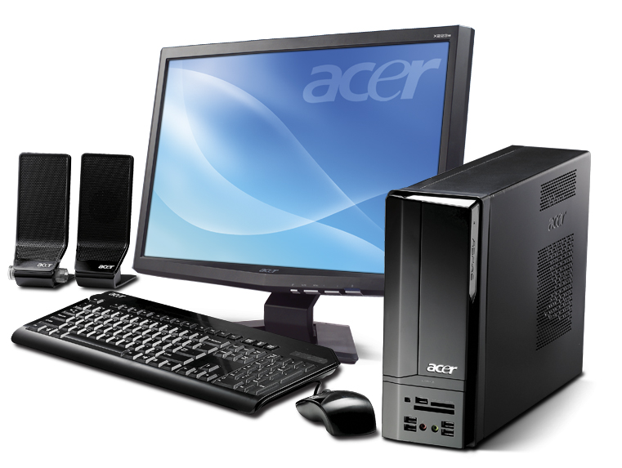
Архитектура компьютера

Slide 7
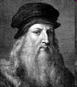
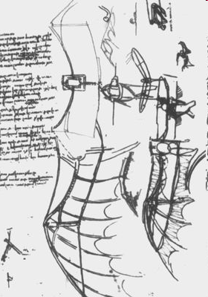
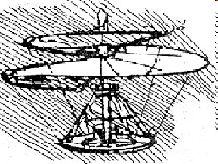
Великий ученый и художник
Леонардо да Винчи

Slide 8
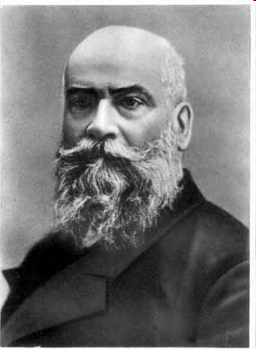
Отец русской авиации профессор
Н. Е. Жуковский
также исследовал механизм полета птиц

Slide 9
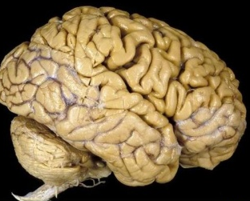
А с кого «списали» компьютер?
По своему назначению
компьютер — это универсальное техническое средство для работы с информацией.
По принципам своего устройства компьютер — это модель человека, работающего с информацией

Slide 10
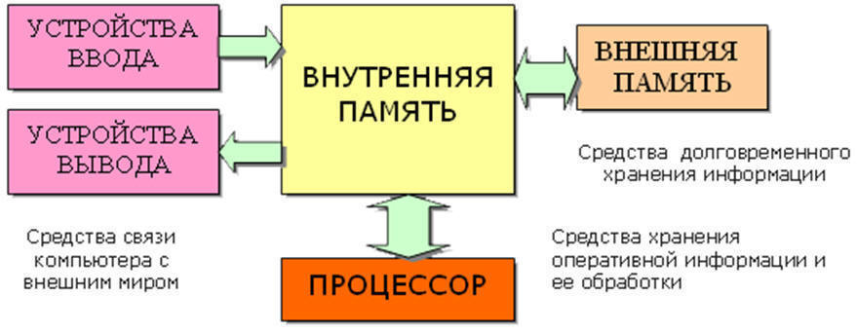
Архитектура компьютера
- это основные устройства компьютера,
а также структура связей между ними.

Slide 11
Заполнить таблицу в тетради
Функция | Человек | Компьютер
Хранение информации | Память
Обработка информации | Мышление
Прием информации | Органы чувств
Передача информации | Речь, двигательная система

Slide 12
Функция | Человек | Компьютер
Хранение информации | Память | Устройство памяти
Обработка информации | Мышление | Процессор
Прием информации | Органы чувств | Устройство ввода
Передача информации | Речь, двигательная система | Устройство вывода

Slide 13
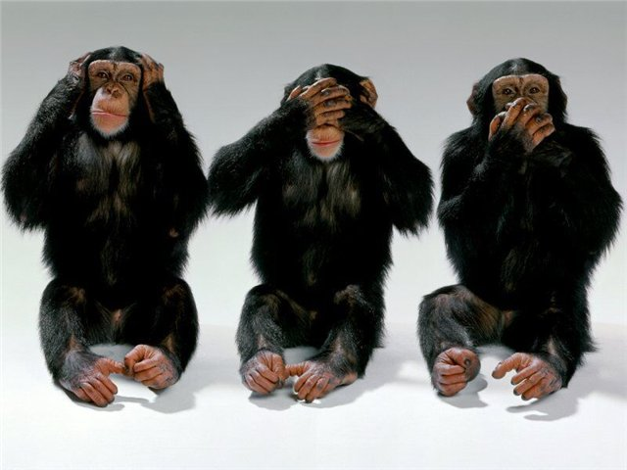
Имеются четыре основных компонента информационной функции человека:
получение информации;
запоминание информации;
процесс мышления;
передача информации.

Slide 14
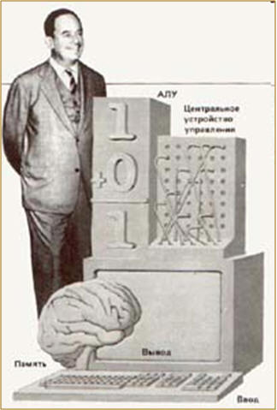
Джон фон Нейман
Впервые схема устройства компьютера была предложена в 1946 году американским ученым Джоном фон Нейманом.
Он описал, какие устройства должны входить в состав компьютера и как они должны быть друг с другом связаны.

Slide 15
Принципы фон Неймана
Принцип двоичного кодирования.
Для представления данных и команд используется двоичная система счисления.
2. Принцип однородности памяти.
Как программы (команды), так и данные хранятся в одной и той же памяти (и кодируются в одной и той же системе счисления — чаще всего двоичной). Над командами можно выполнять такие же действия, как и над данными.
3. Принцип адресуемости памяти.
Структурно основная память состоит из пронумерованных ячеек; процессору в произвольный момент времени доступна любая ячейка; память внутренняя.
4. Принцип последовательного программного управления.
Все команды располагаются в памяти и выполняются последовательно, одна после завершения другой, в последовательности, определяемой программой.
5. Принцип жесткости архитектуры
Неизменяемость в процессе работы топологии, архитектуры, списка команд.

Slide 16
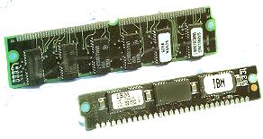
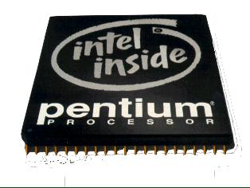
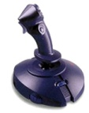
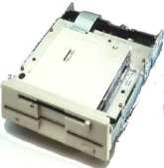
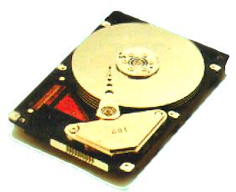

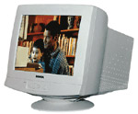
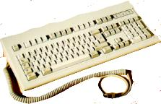
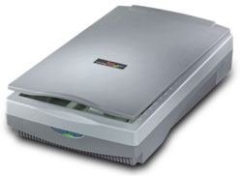
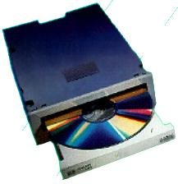
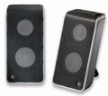

МАГИСТРАЛЬНО-МОДУЛЬНОЕ УСТРОЙСТВО КОМПЬЮТЕРА
Магистраль включает в себя три многоразрядные шины: шину данных, шину адреса и шину управления, которые представляют собой многопроводные линии.
Процессор
Оперативная память
Шина данных (8, 16, 32, 64 бита)
Шина адреса (16, 20, 24, 32, 36, 64 бита)
Шина управления
Информационная магистраль (шина)
Контроллеры
Контроллеры
Контроллеры
Устройства ввода
Долговременная память
Устройства вывода

Slide 17
1. Шина данных (8, 16, 32, 64 бита).
По этой шине данные передаются между различными устройствами.
2. Шина адреса (16, 20, 24, 32, 36, 64 бита)
Каждое устройство или ячейка оперативной памяти имеет свой адрес. Адрес передается по адресной шине от процессора к оперативной памяти и устройствам.
3. Шина управления.
По шине управления передаются сигналы управления. Например, считывание или запись информации из памяти.

Slide 18
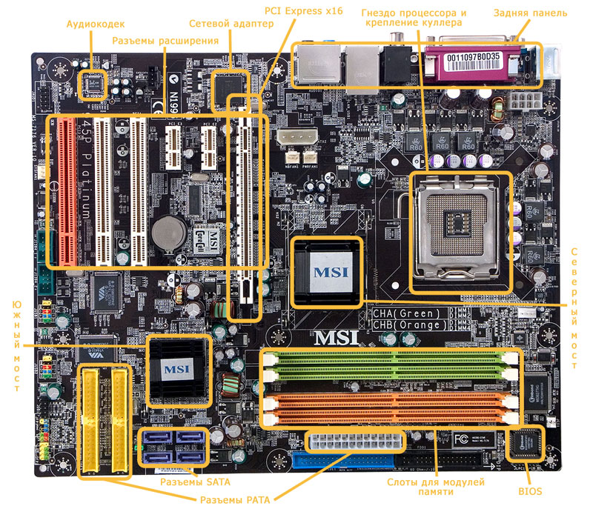
СИСТЕМНАЯ (материнская) ПЛАТА

Slide 19
СЕВЕРНЫЙ И ЮЖНЫЙ МОСТ
Для согласования тактовой частоты и разрядности устройств на системной плате устанавливаются специальные микросхемы (их набор называется чипсетом), включающие в себя контроллер оперативной памяти и видеопамяти (так называемый северный мост) и контроллер периферийных устройств (южный мост)

Slide 20
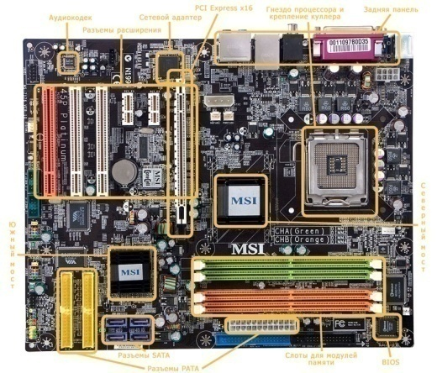
ЛОГИЧЕСКАЯ СХЕМА СИСТЕМНОЙ
ПЛАТЫ
Монитор
Проектор
Процессор
Видеоплата
AGP
Северный
мост
Шина памяти
Оперативная
память
PCI Express
Сетевая карта
Внутренний модем
Сетевой адаптер Wi-Fi
Звуковая плата
PATA
PCI
Жесткие диски
CD-дисководы
DVD-дисководы
Южный
мост
SATA
USB
Принтер
Сканер
Цифровая камера
Web-камера
Модем
PS/2
Клавиатура
Мышь
Микрофон
Колонки
Наушники
Звуковая
микросхема
IEEE 1394
Цифровые
видеокамеры

Slide 21
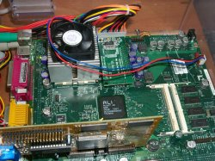

Процессор
- это мозг компьютера, который находится на материнской плате и управляет работой всех частей компьютера, в том числе и периферийных устройств.

Slide 22
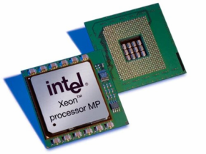
Процессор
Характеристики:
Тактовая частота
Разрядность

Slide 23
Архитектура процессора
В настоящее время производительность процессоров повышается за счет усовершенствования его архитектуры:
в структуру процессора вводится кэш-память
вместо одного ядра используют 2 или 4, которые параллельно выполняют вычисления.

Slide 24
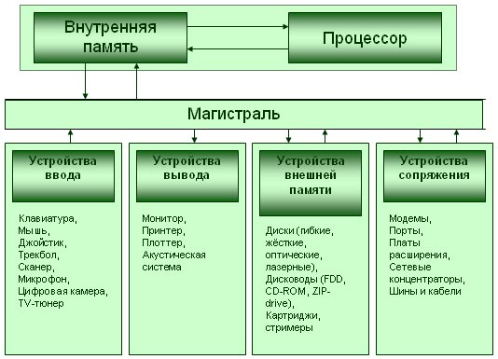
Общая схема ПК

Slide 25
Память компьютера - предназначена для хранения информации
Виды памяти
Внутренняя
Внешняя
- расположена внутри системного блока и предназначена для кратковременного хранения информации
- расположена снаружи системного блока и предназначена для долговременного хранения информации

Slide 26
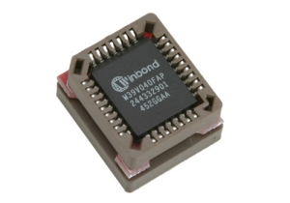
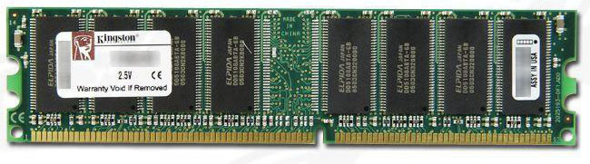
Виды внутренней памяти
ПЗУ (ROM) – постоянное запоминающее устройство
2. ОЗУ (RAM) – оперативное запоминающее устройство

Slide 27
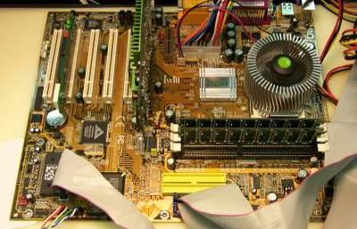
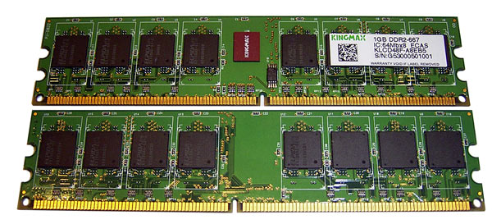
Оперативная память ОЗУ (RAM)
Оперативная память изготавливается в виде модулей памяти и предназначена для временного хранения информации (пока компьютер включен).

Slide 28
Постоянная память ПЗУ (ROM)
- предназначена для хранения программ для запуска компьютера (BIOS)

Slide 29
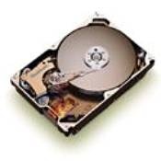
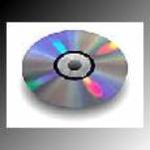
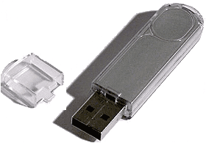
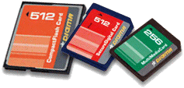
Внешняя память
предназначена для долговременного хранения информации.
Устройства внешней памяти:
Винчестер Диски Флэш-карты

Slide 30
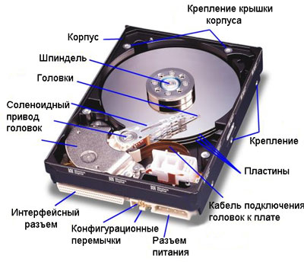
Винчестер
- устройство памяти большой емкости.
Винчестер представляет собой набор пластин (металлических дисков), покрытые магнитным материалом – платтером , соединенных между собой при помощи шпинделя (вала) и помещенных в твердый металлический корпус.

Slide 31
Характеристики винчестера
Емкость - количество информации, помещающееся на диске.
Быстродействие – временем доступа к данным, скоростью чтения и записи информации.
Интерфейс (способ подключения) — типом контролера, к которому должен присоединяться винчестер.

Slide 32
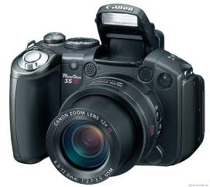
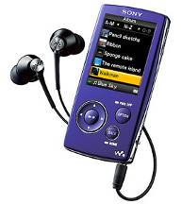
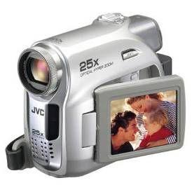

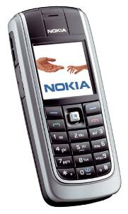
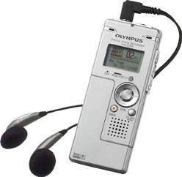
КАРТЫ ФЛЭШ-ПАМЯТИ
МР3-плеер
Цифровая фотокамера
Благодаря низкому энергопотреблению, компактности, долговечности и относительно высокому быстродействию, флэш-память идеально подходит для использования в портативных устройствах.
Цифровая видеокамера
Сотовый телефон
Цифровой диктофон

Slide 33
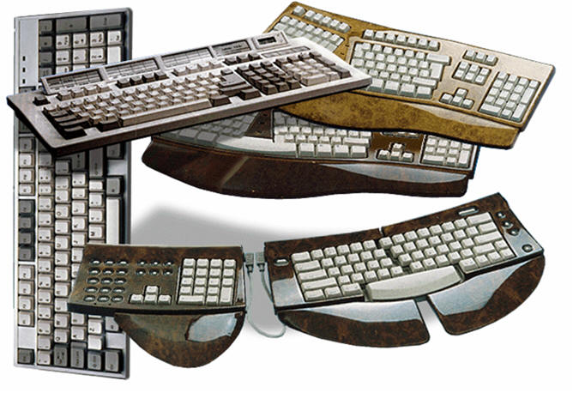
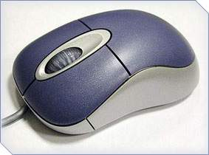
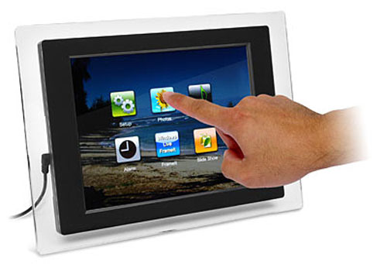
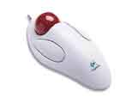
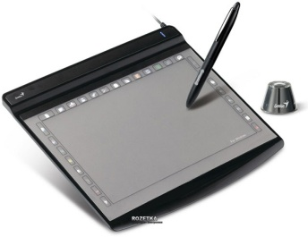
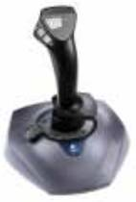
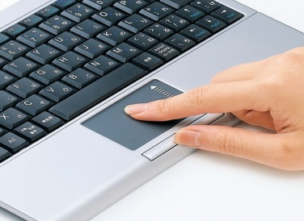
Устройства ввода информации
Клавиатура | Координатные устройства
 | Манипуляторы | Сенсорные панели
 | Мышь | Экран
 | Трекбол | Дигитайзер
 |  | Тачпад
 | Джойстик

Slide 34
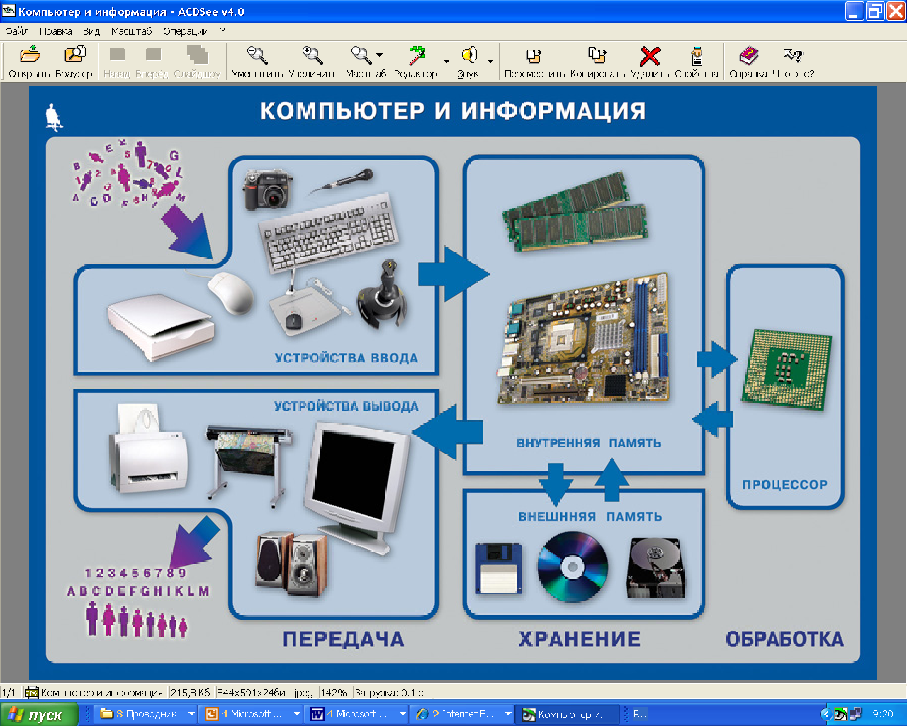

Slide 35
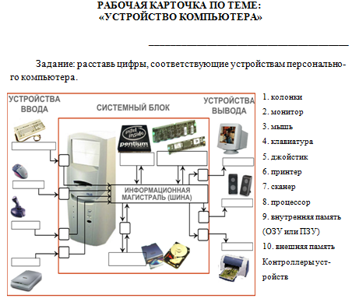

Slide 36
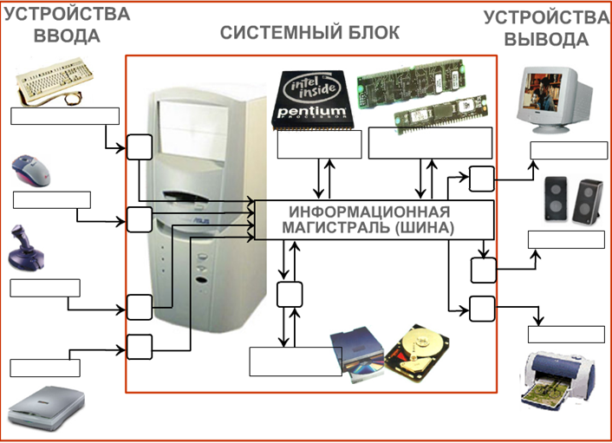
1.колонки
4
8
9
2
3
1
10
5
6
7

Slide 37
Критерии оценивания:
9-10 правильных ответов – «5»
7-8 правильных ответов – «4»
5-6 правильных ответа – «3»
Менее 5-х правильных ответов – «2»

Slide 38

Подведение итогов

Slide 39

Домашнее задание
1. Выучить конспект урока
2. Нарисовать схему взаимодействия информационной магистрали с устройствами ввода/вывода и памятью
3. Подготовить доклад «Устройства ввода и вывода информации».

Slide 40

Спасибо за урок!
До свидания!

